Slide 1
Two Geostationary Amateur Radio Transponders on Es’hail 2

Slide 2
Oblast pokrytí Es'hail-2. Přesné vzestupné a sestupné kmitočty budou teprve oznámeny, ale uplinky budou v pásmu 2,400-2,450 GHz a downlink v přidělených kmitočtech amatérských družicových služeb 10,450-10,500 GHz. Oba transpondéry budou mít širokopásmové antény, které zajistí plné pokrytí asi 1/3 zemského povrchu. Přesné provozní plány budou dokončeny v nadcházejících měsících, ale předpokládá se, že pro tento satelit bude zapotřebí pouze poměrně jednoduché pozemní vybavení.

Slide 3
Es'HailSat-2 bude poskytovat 250 kHz lineární převaděč pro běžný analogový provoz. Další transpondér, který bude mít šířku pásma 8 MHz. Ten je určen pro experimentální digitální modulační schémata a DVB amatérskou televizi.

Slide 4
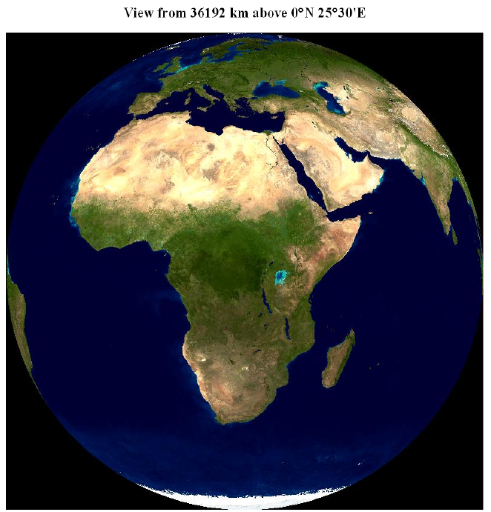

Slide 5
Es‘hail 2 AMSAT P4A

Slide 6
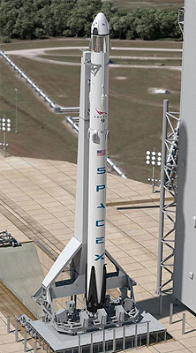

Slide 7
15.11.2018 https://www.youtube.com/watch?v=endevCUfqYg

